Slide 1
FINAL LECTURE

Slide 2
SOFTWARE TESTING
Smoke/Sanity Test: controllo che una parte vitale del software sia realizzabile e posso continuare o interrompere lo sviluppo.
Unit Test: controllo automatizzato e dinamico sulla singola parte (funzione, procedura, interfaccia) del test.
Integration tests:
Alpha Test: testing di una versione del software ancora non definitiva fatta solitamente all’interno dell’azienda, precede il beta testing.
Beta Test: test su una versione del prodotto effettuata con un numero limitato di utenti finali.
Test possibili:
Black/White Box Tests
Static/Dynamic/Passive Tests
…
Smoke/Sanity Test
Unit Test
Alpha Test
Beta Test
Usability Test
Use Case Test
Load/Stress/Volume Test
…
Usability Test:
Si riferisce a test per valutare il software con l’utente finale. Normalmente il test include dei semplici use case di interazione con il software mentre degli osservatori osservano, intervistano e compilano questionari.
Use Case Test:
Si compila una lista di obiettivi relativa a uno specifico use-case, ad esempio «riempire un carrello online con un prodotto specifico» e si verifica che ogni interazione nel sistema sia portata correttamente a termine da tutti gli attori coinvolti.
Load/Stress/Volume Test:
Test di scalabilità, efficienza e robustezza del sistema, generalmente effettuati tramite software di benchmark

Slide 3
VERSION CONTROL SYSTEMS and GIT
Il controllo di versione è un sistema che registra i cambiamenti di un lavoro che sia un software, un testo, una grafica eccetera eccetera.
Il controllo di versione (informatico) lavora principalmente sui file, permette di:
Tenere traccia del lavoro:
Quando e Chi ha modificato il lavoro
Cosa e come è stato modificato
Ritornare a un punto precedente del lavoro o ripristinare solo alcuni file
https://learngitbranching.js.org/

Slide 4
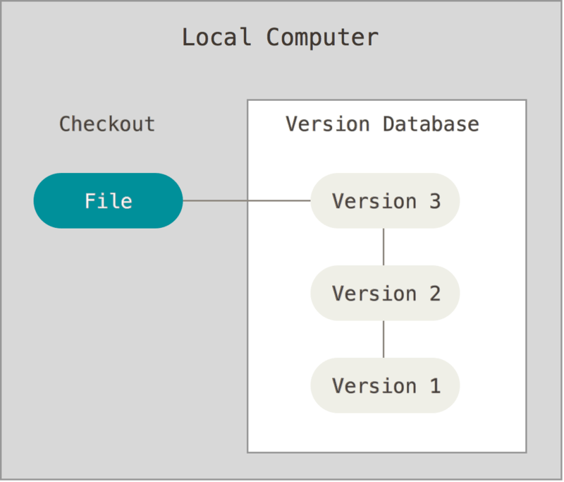
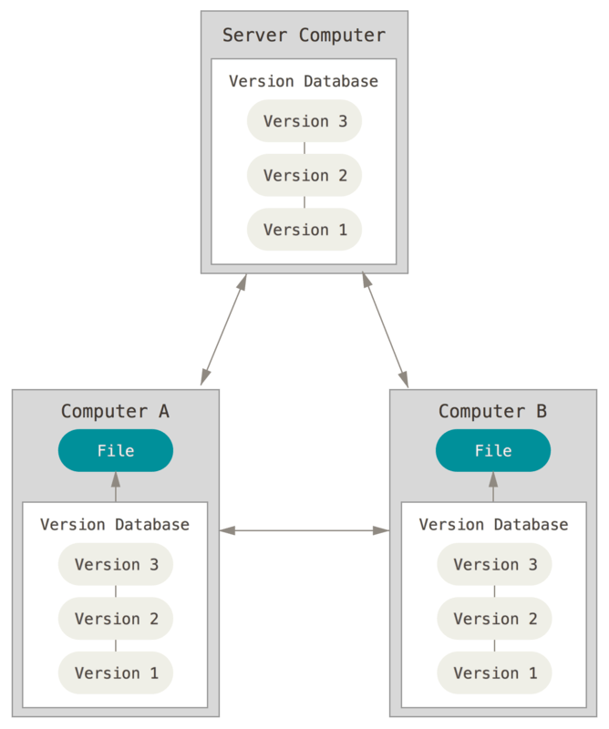
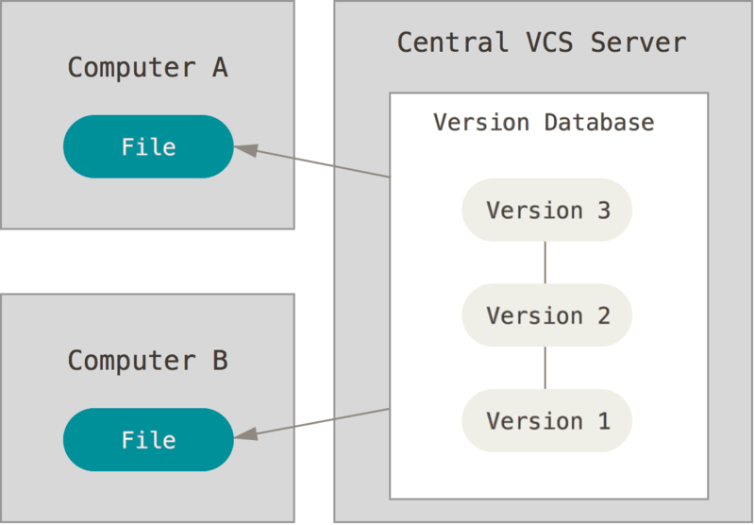
BRIEF HISTORY

Slide 5
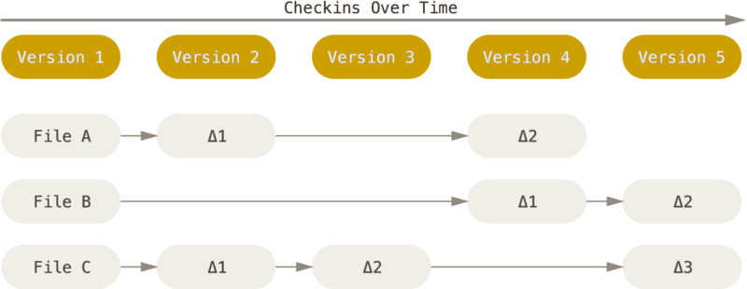
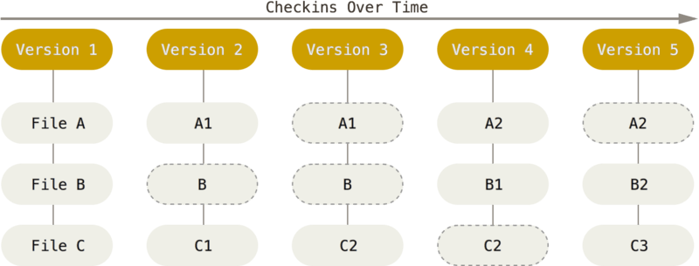
EVOLUTION of FILE CHECKS
Snapshot check

Slide 6
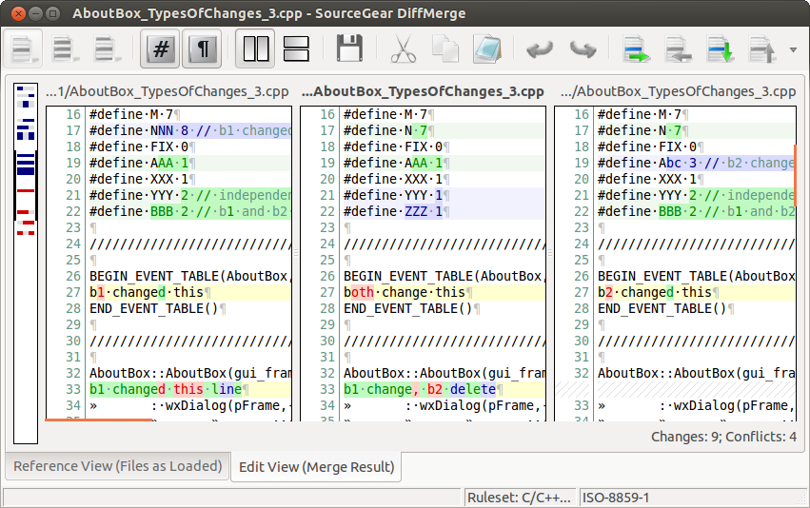
MERGE

Slide 7
GLOSSARY (BASIC)
-> Repository è l'archivio dove i file sono memorizzati, spesso su un server
-> Check-in (ci, submit) si effettua quando si copiano le modifiche fatte su file locali nella directory del repository (il software di controllo versione controlla quali file sono stati modificati dall'ultima sincronizzazione).
Il check-in è l'inserimento del file nonché lo stato corrispondente.
-> Check-Out (co) effettua una copia di lavoro dal repository (può essere visto come l'operazione inversa dell'importazione). Il check-out è il prelievo del file nonché lo stato corrispondente.
-> Modified: indica i file modificati, ma non ancora committati in database
-> Staged: indica i file che sono stati modificati e marcati per essere inseriti nella prossima commit
-> Committed: Indica che il file è registrato sicuro nel database
*Git!
-> Change List su molti sistemi di controllo versione con commit di modifiche multiple atomiche, una changelist identifica un insieme di changes fatti in un singolo commit.

Slide 8
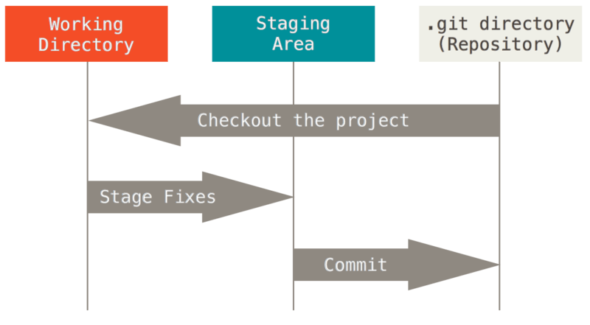
BASIC WORKFLOW (NOT USED MUCH)

Slide 9
TRUE WORKFLOW (BRANCHING)
https://learngitbranching.js.org/

Slide 10
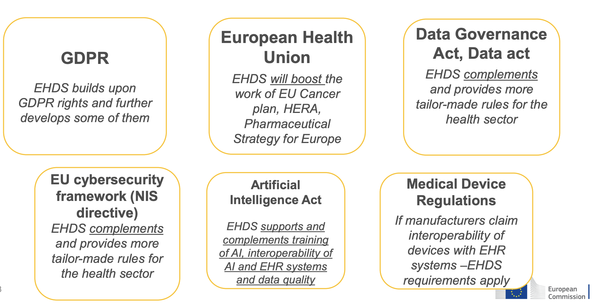
EHDS - EUROPEAN HEALTH DATA SPACE
https://download2.eurordis.org/EMM/EMM_2023/Presentations/Guillaume-Byk.pdf

Slide 11
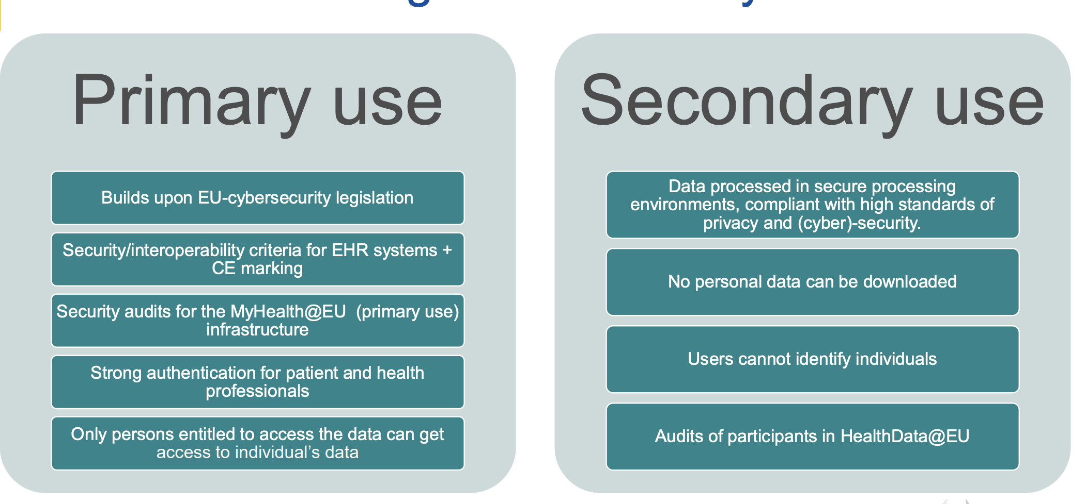
EHDS - EUROPEAN HEALTH DATA SPACE
https://download2.eurordis.org/EMM/EMM_2023/Presentations/Guillaume-Byk.pdf

Slide 12
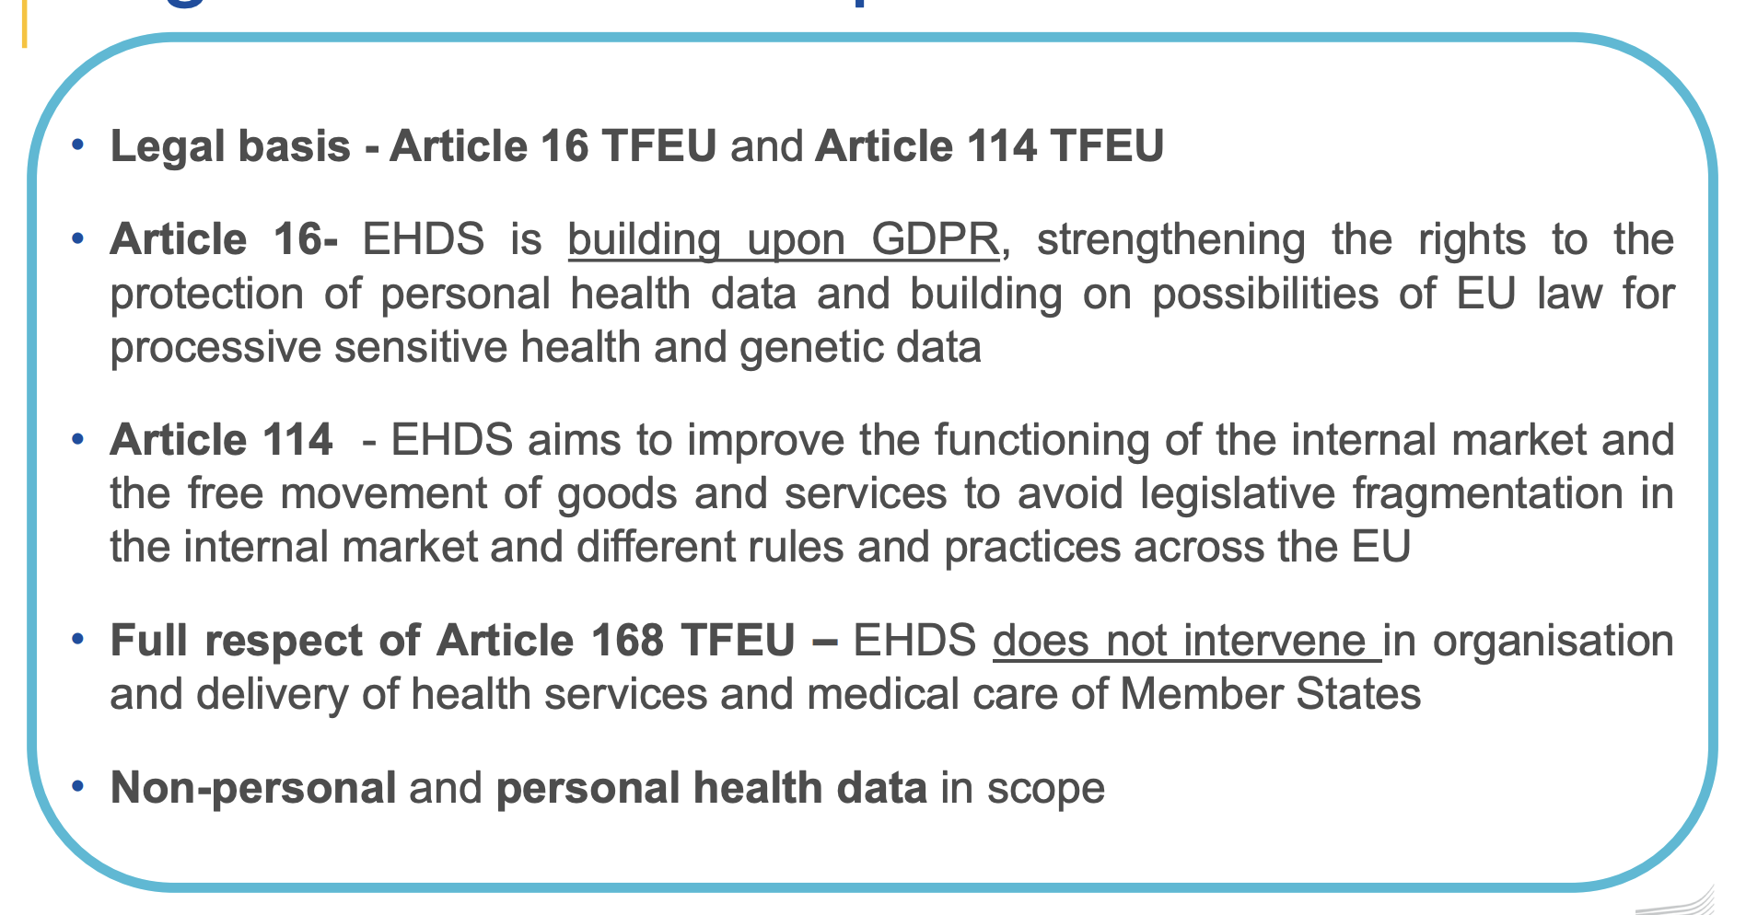
EHDS - EUROPEAN HEALTH DATA SPACE
https://download2.eurordis.org/EMM/EMM_2023/Presentations/Guillaume-Byk.pdf

Slide 13
EHDS - EUROPEAN HEALTH DATA SPACE
Key milestones towards full implementation
March 2025: The EHDS Regulation enters into force, marking the beginning of the transition period.
March 2027: Deadline for the Commission to adopt several key implementing acts, providing detailed rules for the regulation operationalisation
March 2029: Key parts of the EHDS Regulation will enter into application, including, for primary use, the exchange of the first group of priority categories of health data (Patient Summaries, ePrescriptions/eDispensations) in all EU Member States. Rules on secondary use will also start to apply for most data categories (e.g. data from electronic health records).
March 2031: For primary use, the exchange of the second group of priority categories of health data (medical images, lab results, and hospital discharge reports) should be operational in all EU Member States. Rules on secondary use will also start to apply for the remaining data categories (e.g. genomic data).
March 2034: Third countries and international organisations will be able to apply to join HealthData@EU, for the secondary use.

Slide 14
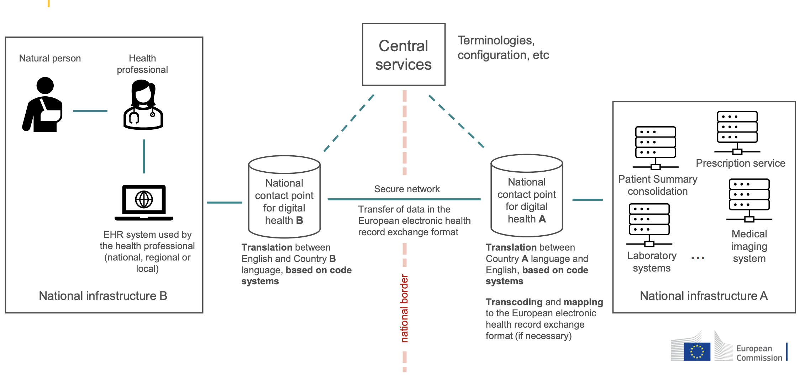
EHDS - EUROPEAN HEALTH DATA SPACE
https://download2.eurordis.org/EMM/EMM_2023/Presentations/Guillaume-Byk.pdf

Slide 15
EHDS and ITALY
in June,
The Garante della Privacy (Garante) alerted Parliament and the government that many safe guards under the September 2023 decree are not uniformly enforced nationwide, and healthcare professionals' use of the FSE remains limited. Uneven regional implementation risks creating disparities in SSN services, undermining the FSE 2.0 reform’s purpose.
Electronic Health Record (FSE) 2.0: A Key PNRR Objective One of the PNRR’s strategic healthcare goals is reforming the FSE 2.0, ensuring nationwide adoption and making it the single, exclusive access point for a patient’s medical history. The FSE contains clinical documents such as test results, discharge summaries, emergency room reports, prescriptions, and more.
The FSE 2.0’s coherent implementation is also essential for the Health Data Ecosystem (EDS, the Italian system) another major issue on which the Authority issued an opinion last September.
The European Health Data Space (EHDS) is a prerequisite for building a European Health Union. Its goals are to: Empower individuals with greater access and control over their health data, and Optimize health data use for research, innovation, policymaking, and regulatory activities.
prof. LUIGI MONTUORI, Privacy Symposium 2025, Venice, Italy

Slide 16
EHDS, FSE2.0 and ITALY
Key Safeguards in the Draft Decree:
National Telemedicine Platform (PNT): A centralized infrastructure (INT) will store telemedicine service data extracted from the EDS, avoiding duplication (which would raise accuracy and consent revocation risks). Data processing services: The EDS will provide pseudonymized data to the Ministry of Health, Agenas, and regions upon request.
Strict retention limits: Extracted data must be deleted securely within 24 Hours (Art. 9).
Access restrictions for healthcare professionals: Only data consultation (not extraction) is allowed for treatment purposes, ensuring that patients’ right to restrict access is not undermined (Art. 4(5)).
prof. LUIGI MONTUORI, Privacy Symposium 2025, Venice, Italy

